Slide 1
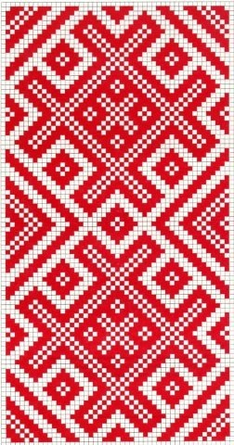
РУССКАЯ КУЛЬТУРА
Лекция 2
КУЛЬТУРА ДРЕВНЕЙ РУСИ (X-XII в.)

Slide 2
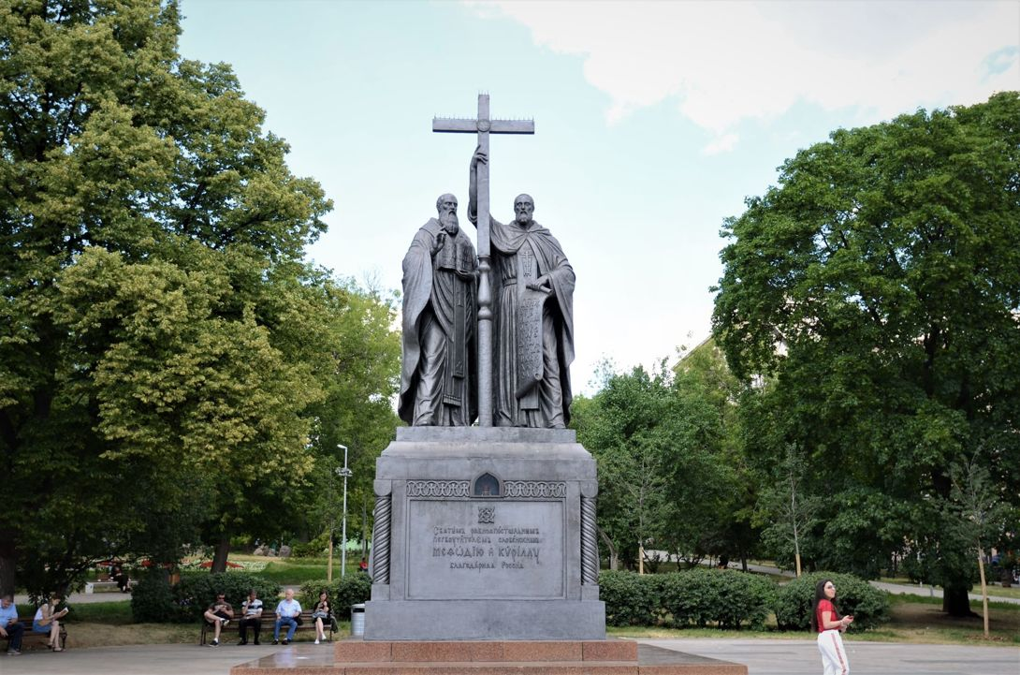

Slide 3
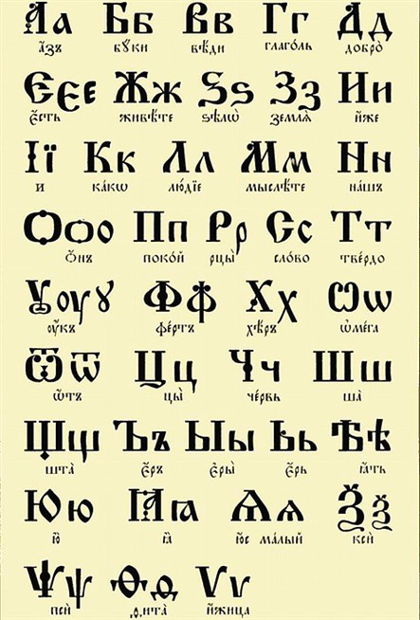

Slide 4
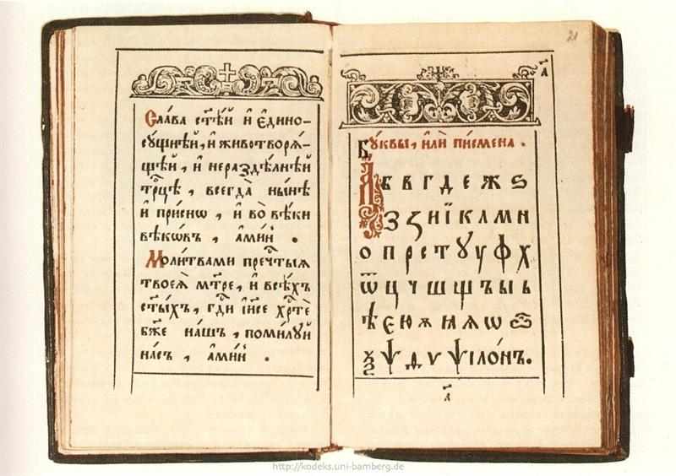
http://iamruss.ru/tserkovnoslavyanskij-alfavit-s-primerami-teksta/

Slide 5
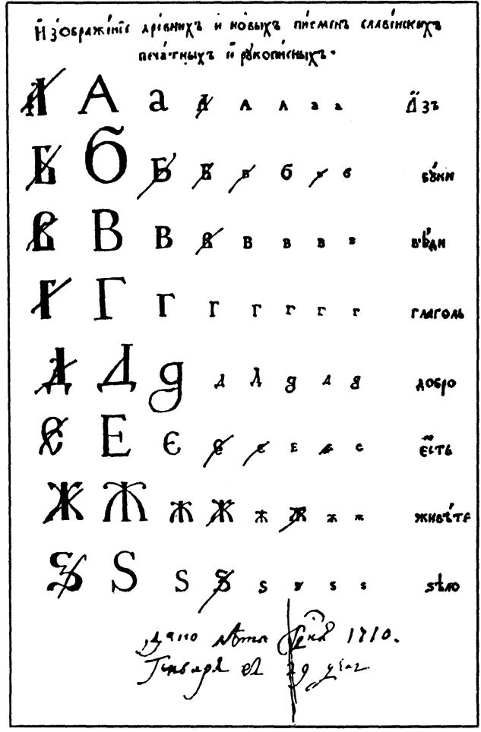

Slide 9
https://azbyka.ru/bogosluzhenie/psalm/psalm_ucs.shtml#ps50
https://www.kommersant.ru/

Slide 10
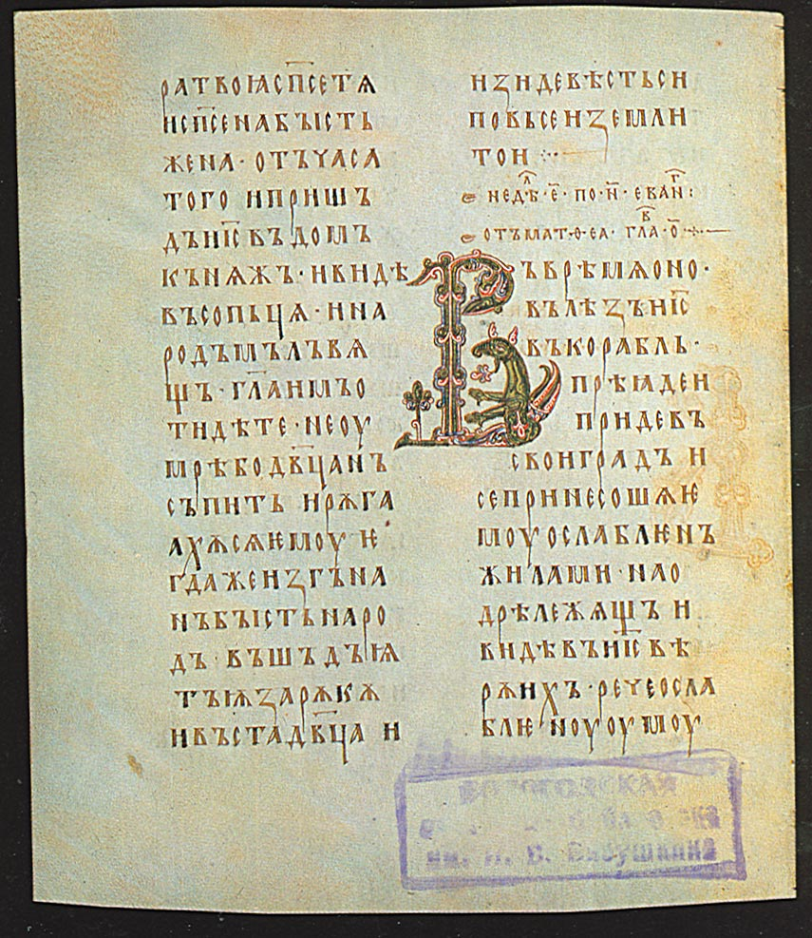

Slide 11
-ра-, -ла-, -ре-, -ле- => -оро-, -оло-, -ере-, -еле-

Slide 12
страна
врата
злато
среда
храм
град
ограда
глас
младой
здравствуй
сторона
ворота
золото
середина
хоромы
город
огород
голос
молодой
здоровье

Slide 13
Бог
миролюбие, милосердие, человеколюбие
благодать, благодарить,
добродушие, великодушие, малодушие
согласие, бедствие
мечта, истина
святая святых
кромешная тьма
метать бисер перед свиньями

Slide 15
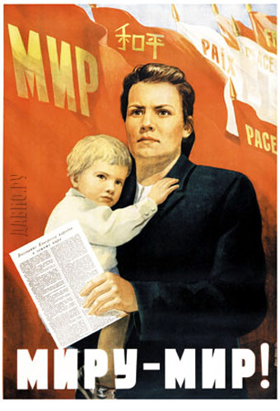

Slide 16
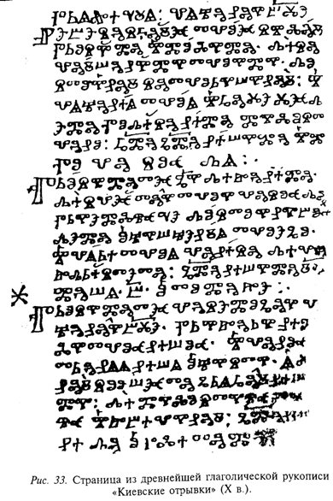
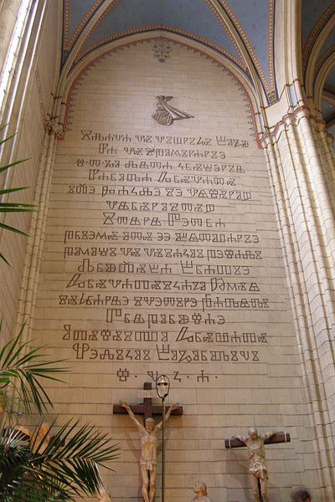

Slide 17
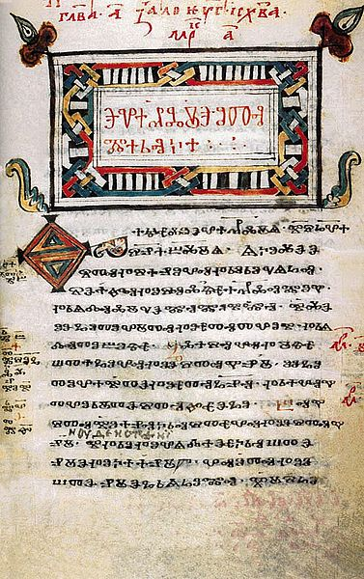
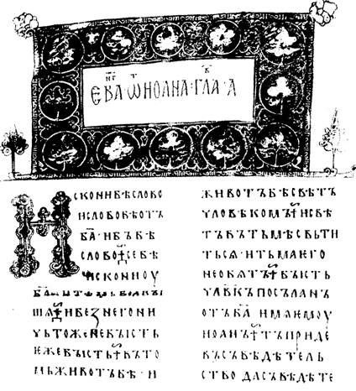

Slide 18
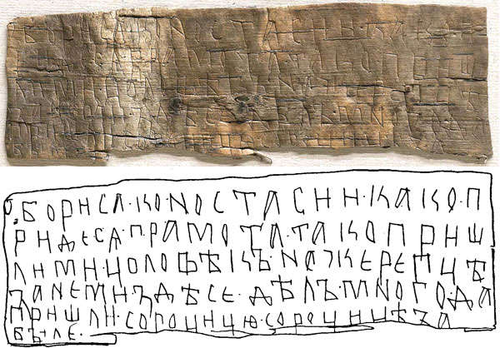

Slide 19
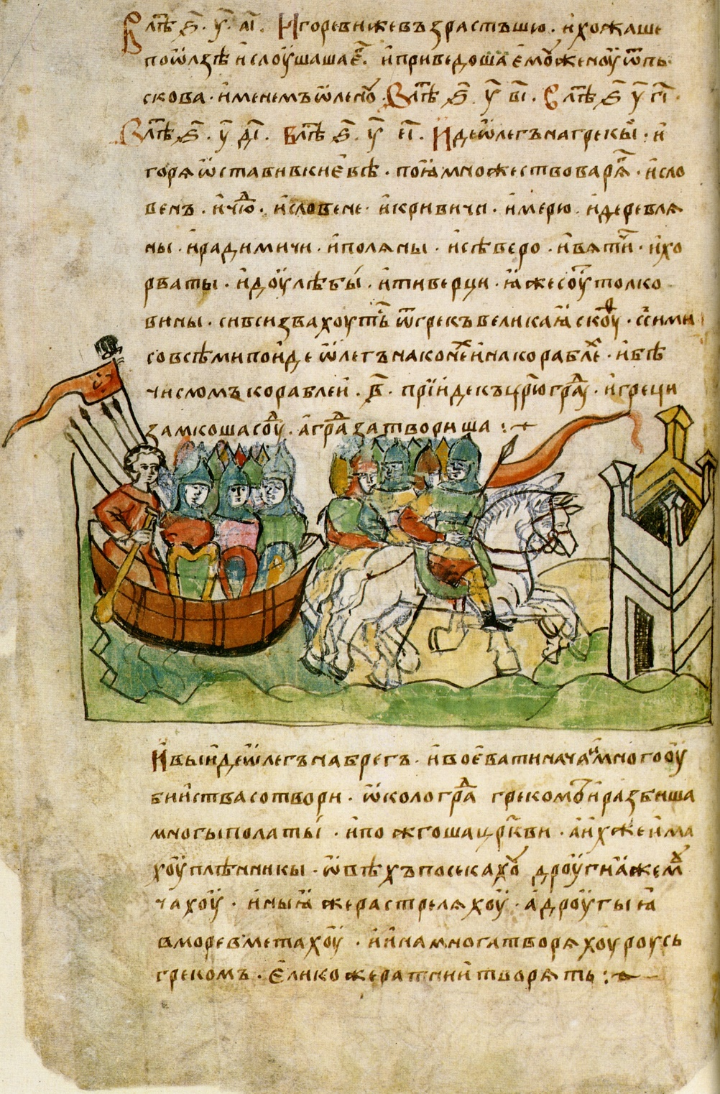
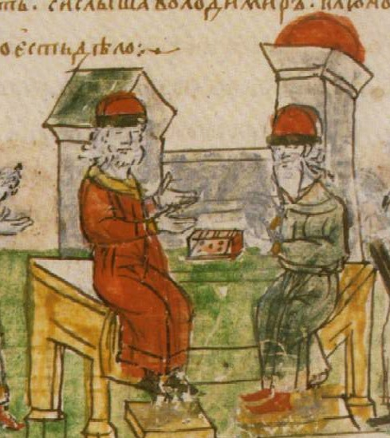
Летопись «Повесть временных лет»

Slide 20
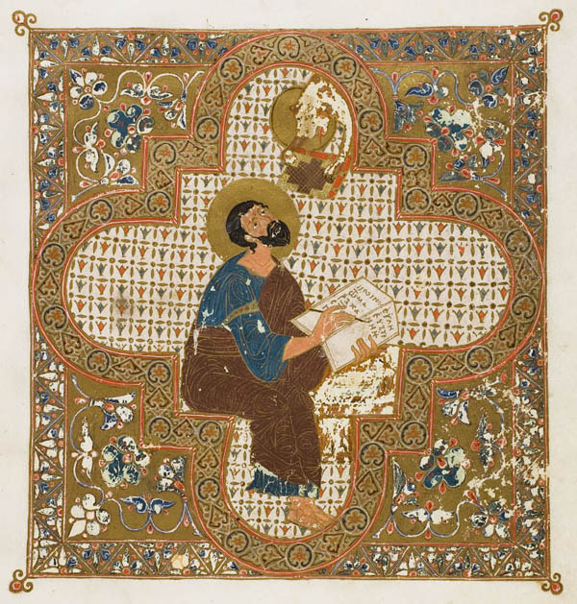
Остромирово Евангелие (XI в.)

Slide 21
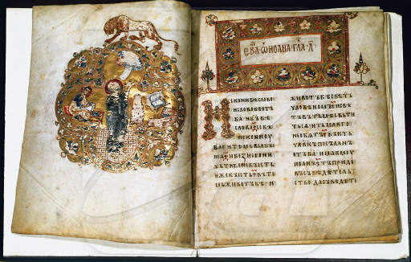

Slide 22
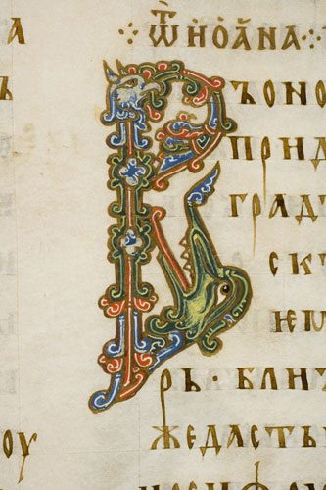
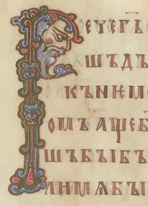

Slide 23
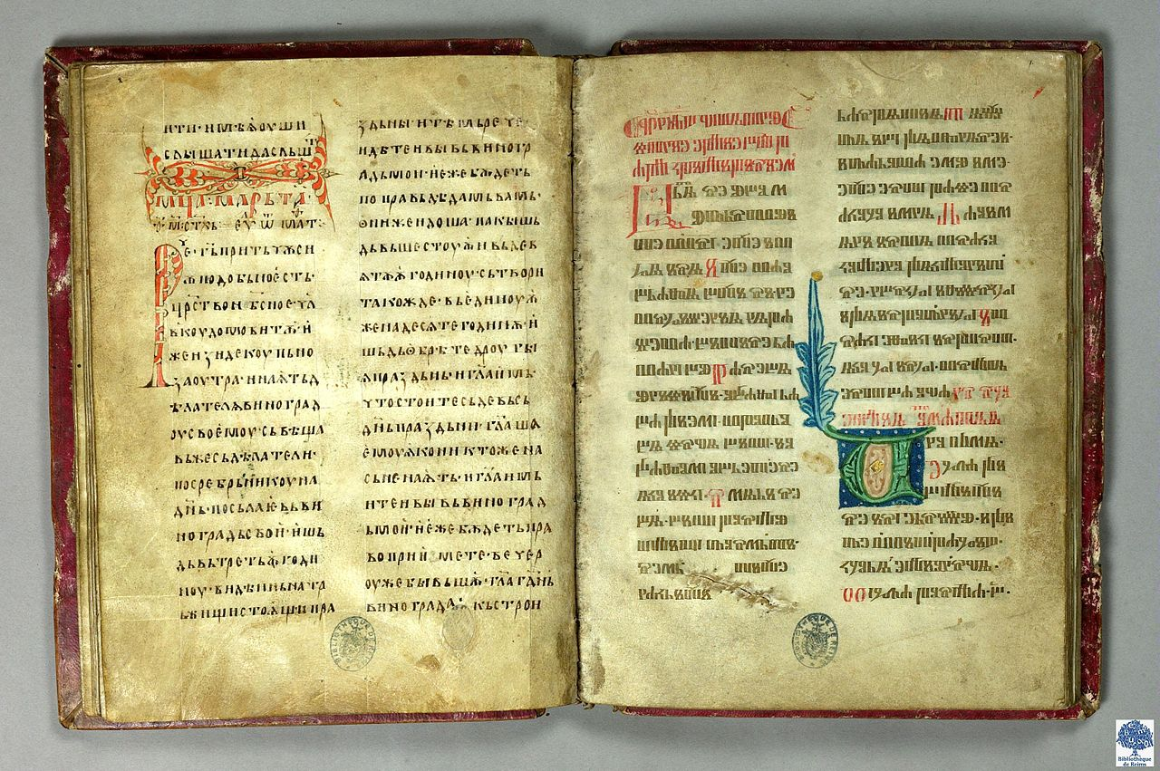
Реймсское Евангелие

Slide 24
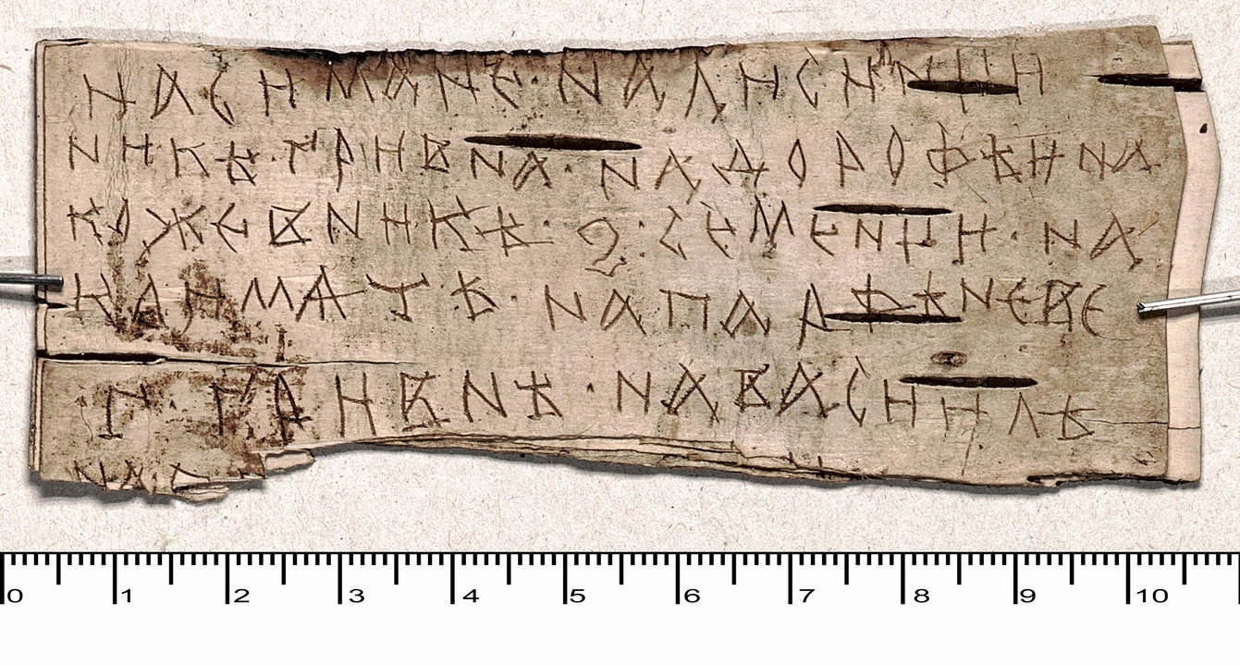
Берестяные грамоты

Slide 26
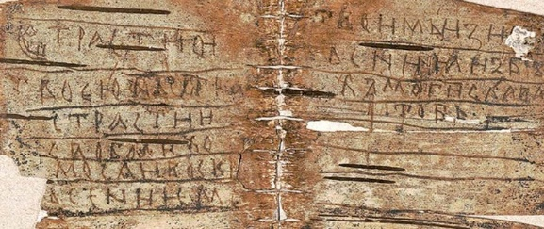

Slide 27
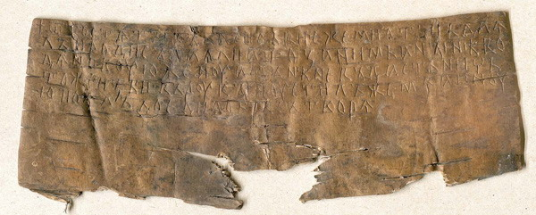
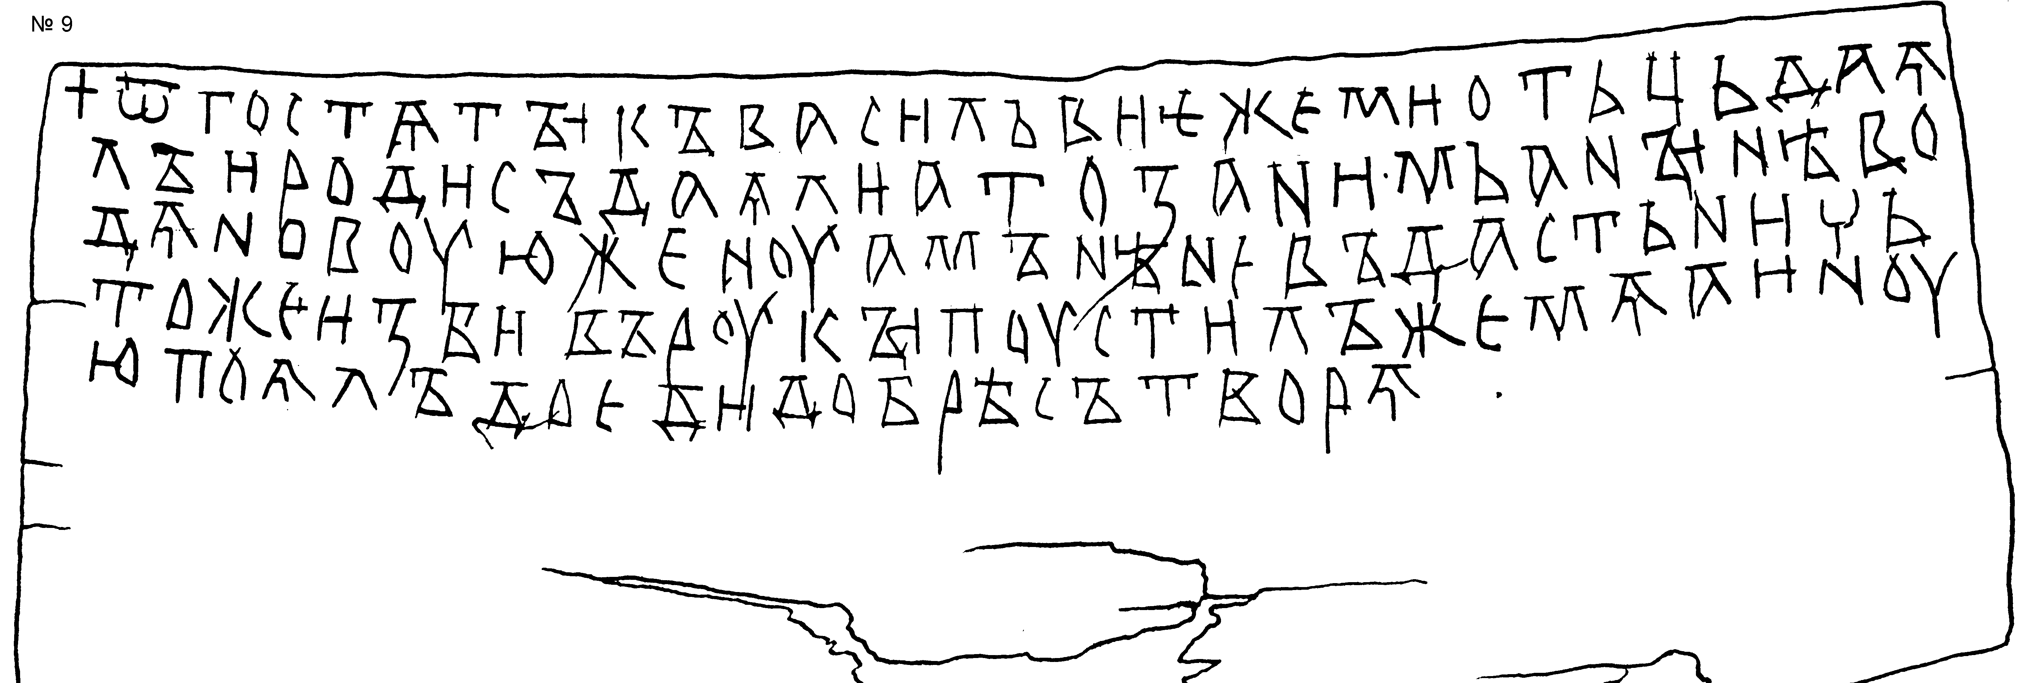
http://gramoty.ru/birchbark/
1160–1180, От Гостяты к Василю (жалоба прогнанной мужем жены).
От Гостяты к Василию. Что мне дал отец и родичи дали в придачу, то за ним. А теперь, женясь на новой жене, он мне не даёт ничего. Ударив по рукам [в знак помолвки], он меня прогнал, а другую взял в жёны. Приезжай, сделай милость

Slide 28
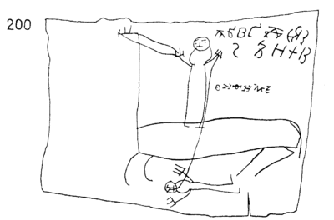
Грамоты 6-7-летнего мальчика Онфима (середина XIII века), автора нескольких берестяных грамот

Slide 29
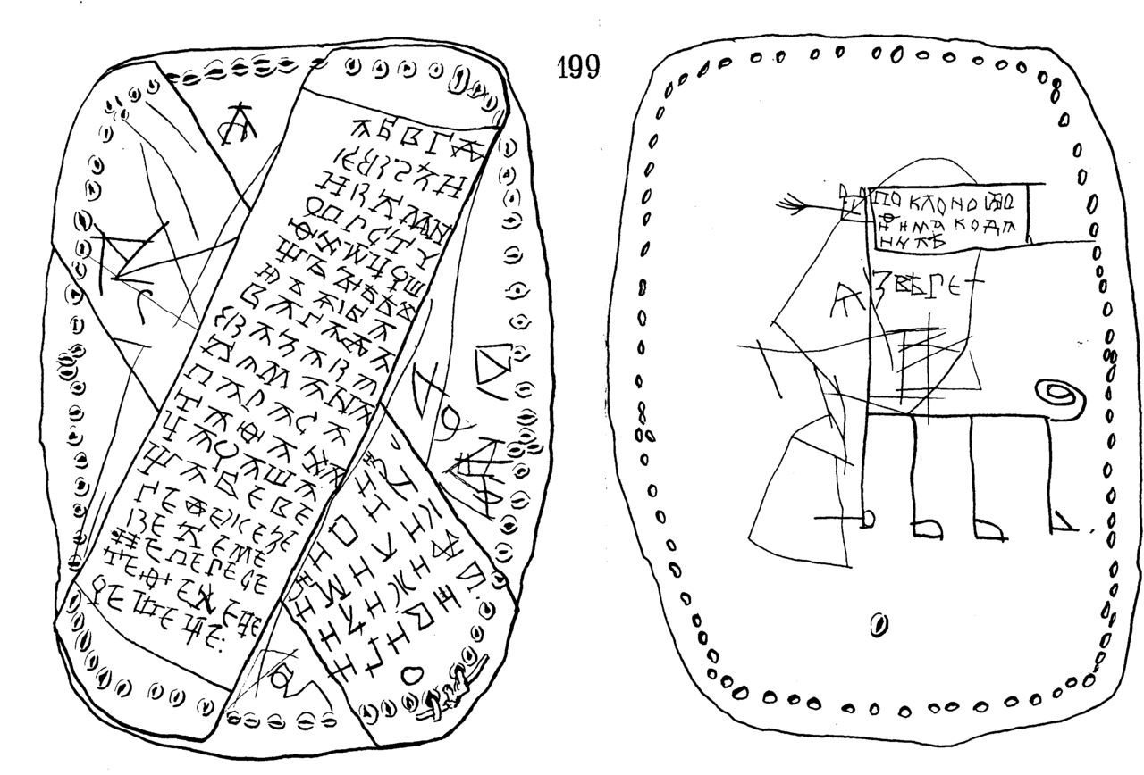

Slide 30
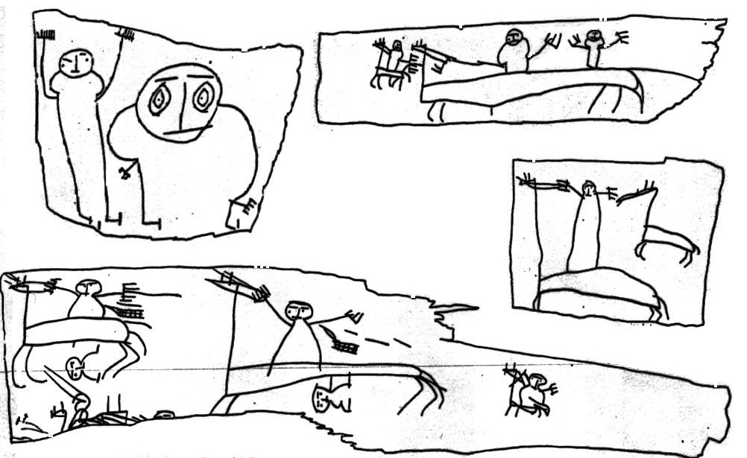

Slide 31
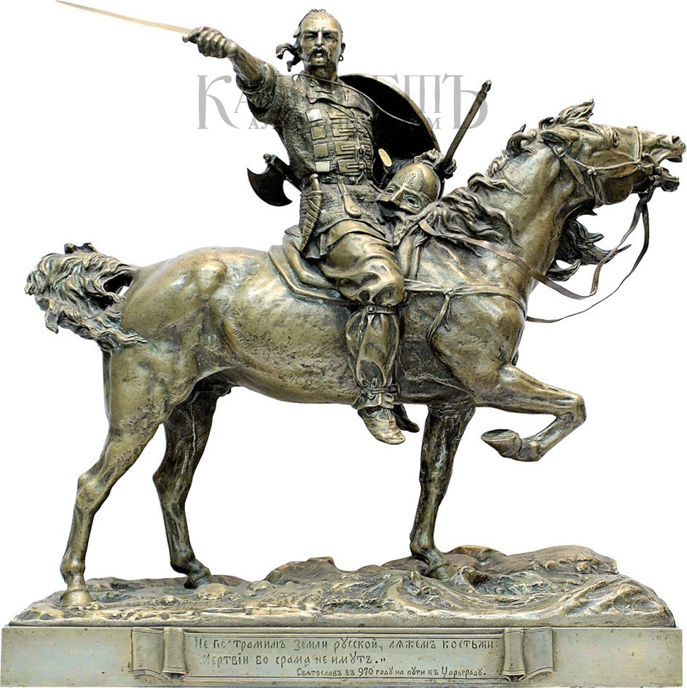
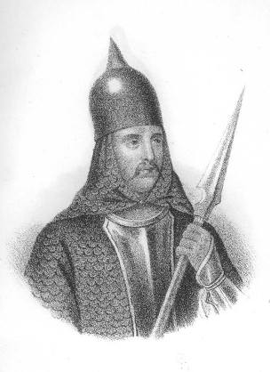
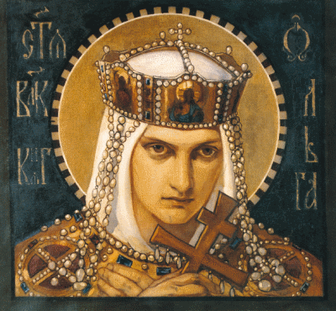
Князья до Владимира: Рюриковичи
Рюрик
Олег
Игорь – Ольга
Святослав

Slide 32
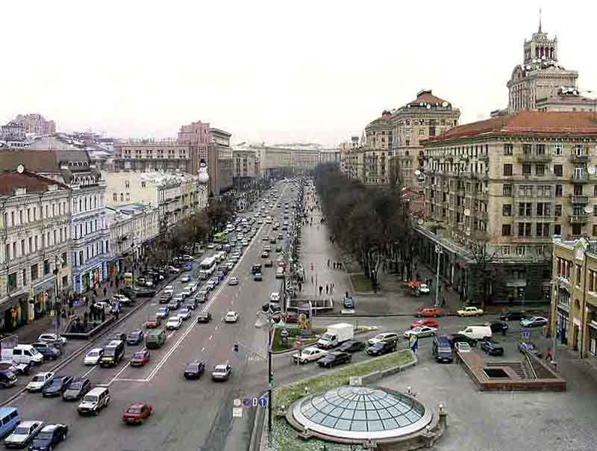
Улица Крещатик в Киеве

Slide 33
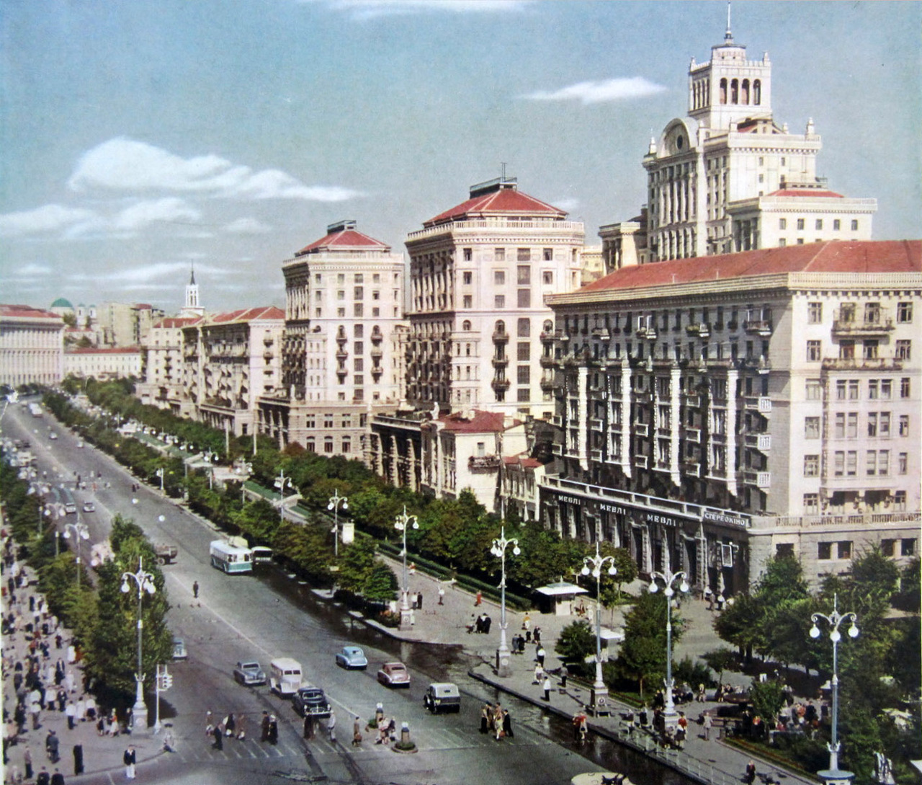
Улица Крещатик в Киеве

Slide 34
Летопись «Повесть временных лет»

Slide 35
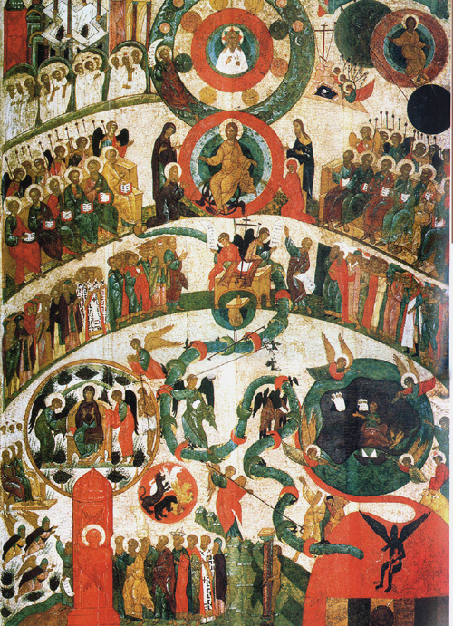

Slide 36
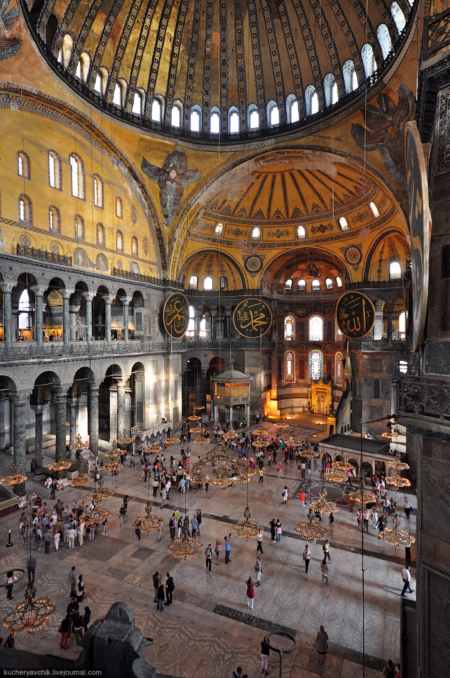
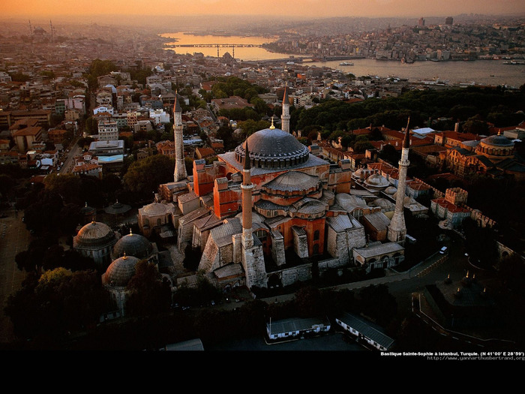

Slide 37
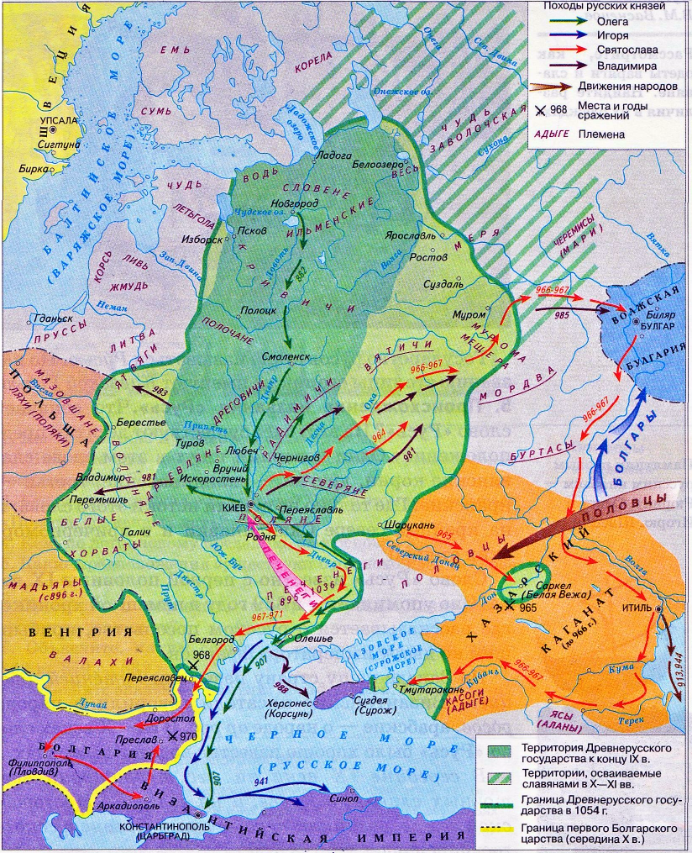

Slide 38
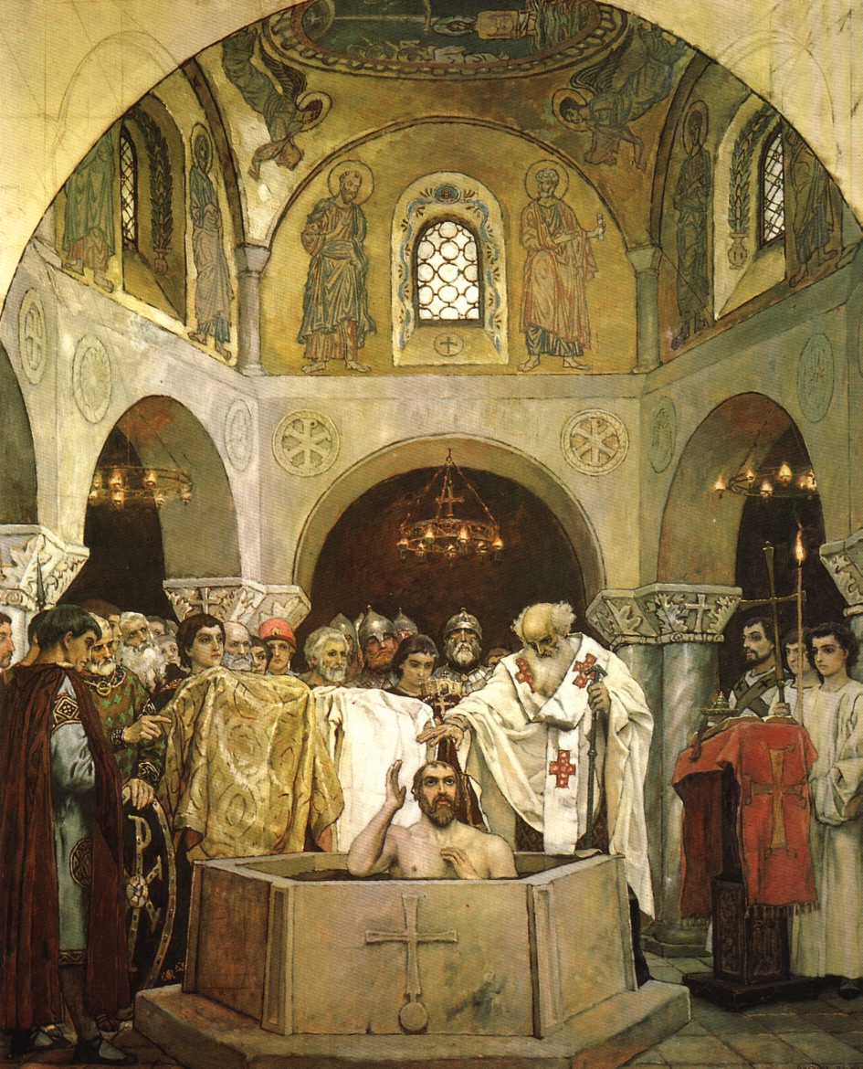
«Крещение князя Владимира» (фрагмент росписи Владимирского собора в Киеве)
Виктор Васнецов

Slide 39
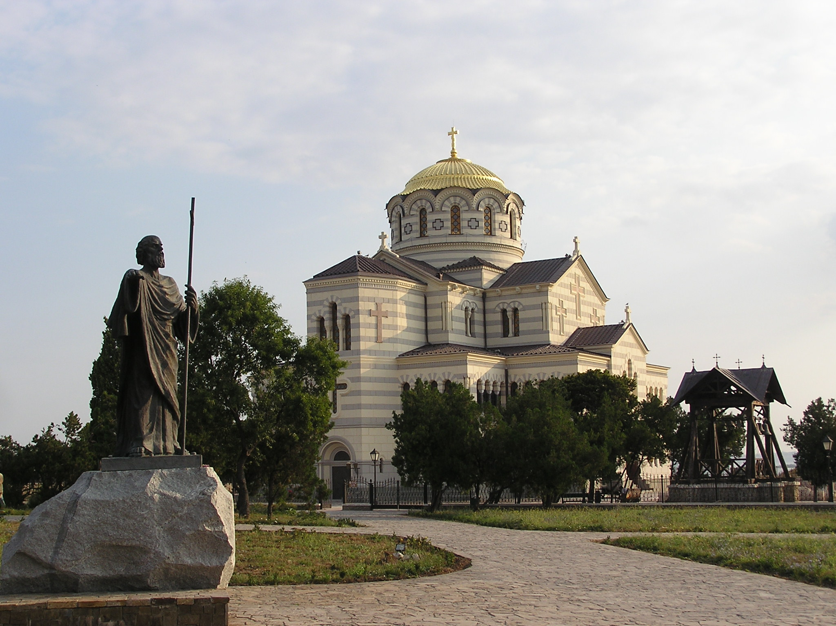
Владимирский собор в Херсонесе (на месте крещения князя Владимира), сейчас г. Севастополь

Slide 40
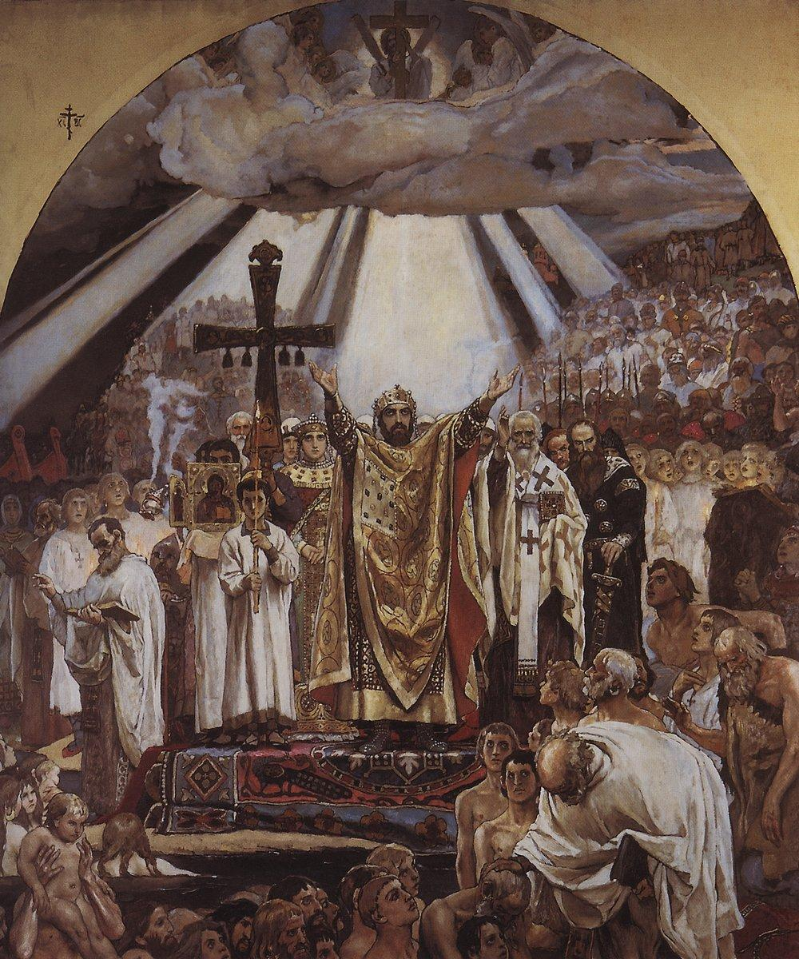
988 год

Slide 41
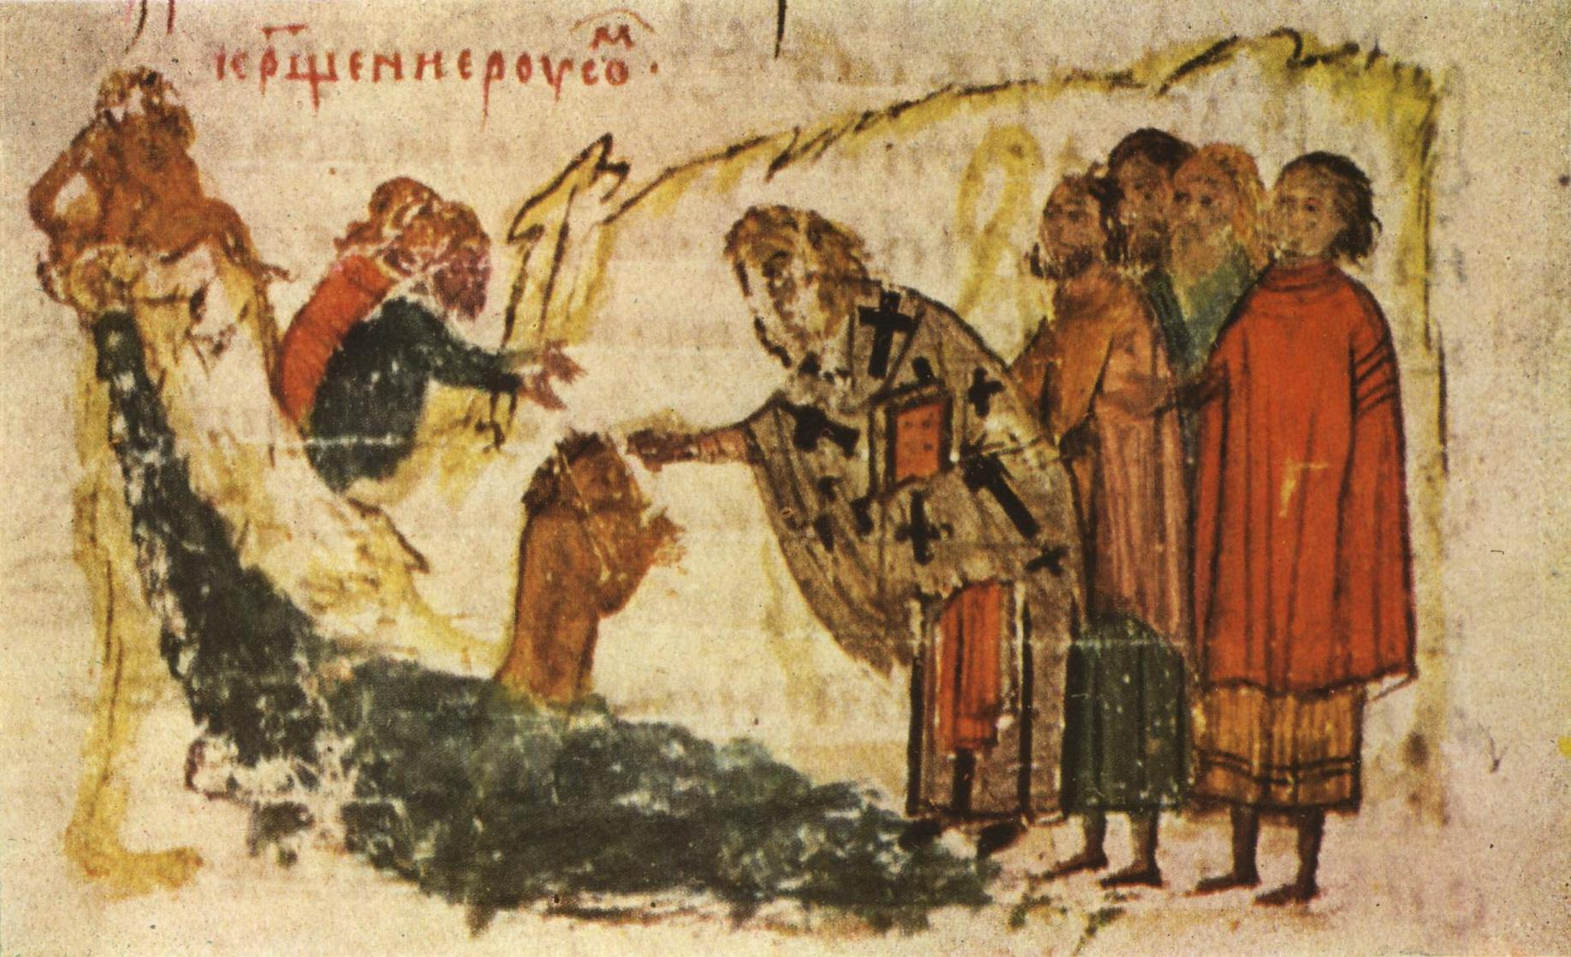

Slide 42
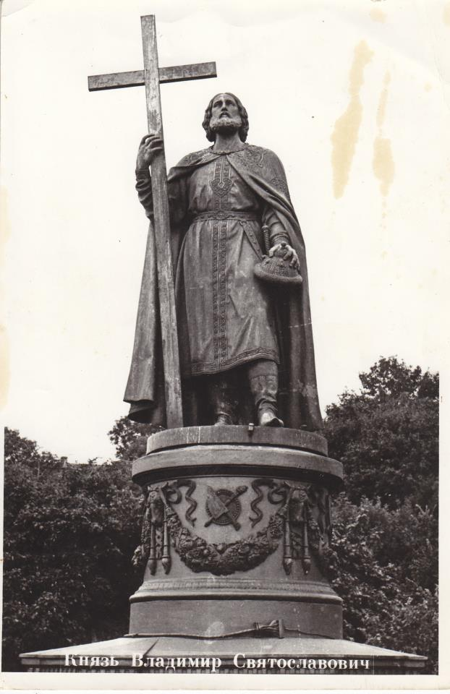
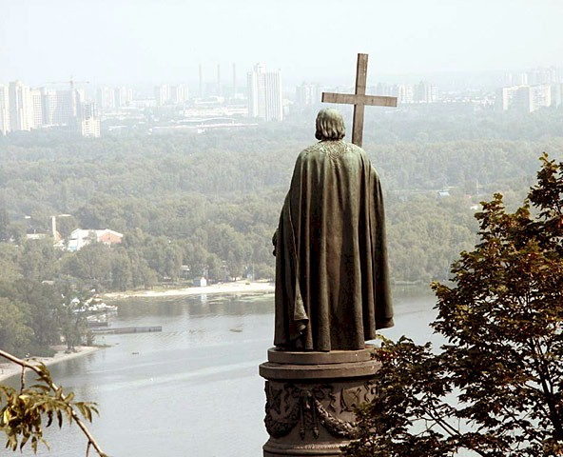
около 960 года — 15 июля 1015 года

Slide 43
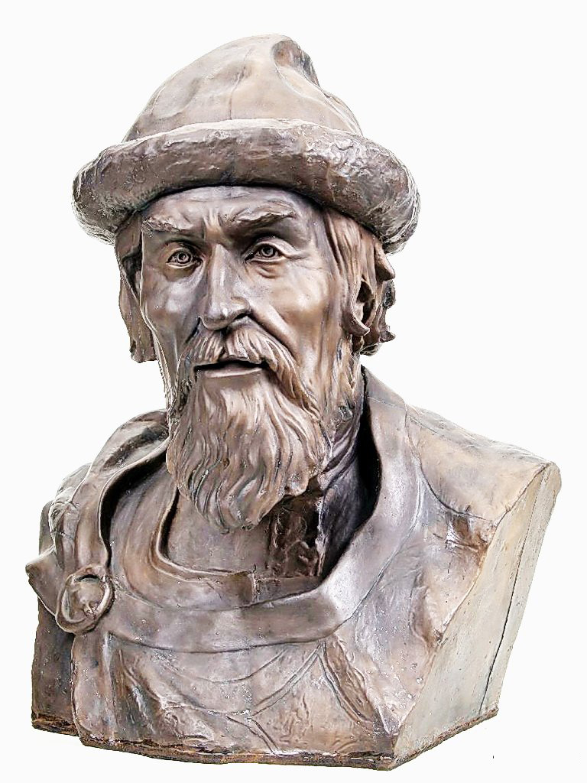
Ярослав Мудрый
ок. 978 — 20 февраля 1054

Slide 44
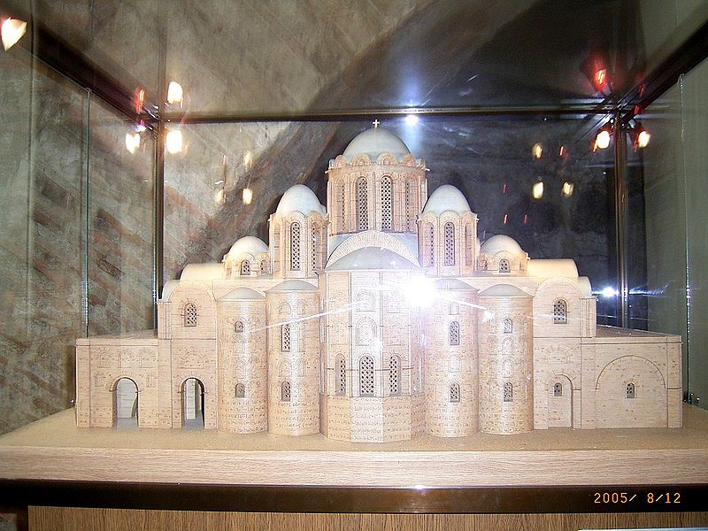
Софийский собор в Киеве, 1017

Slide 45
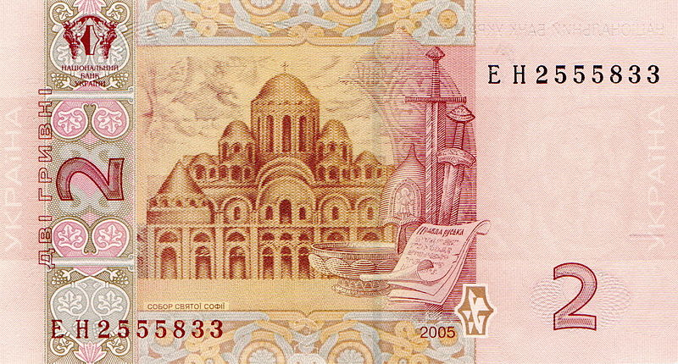

Slide 46
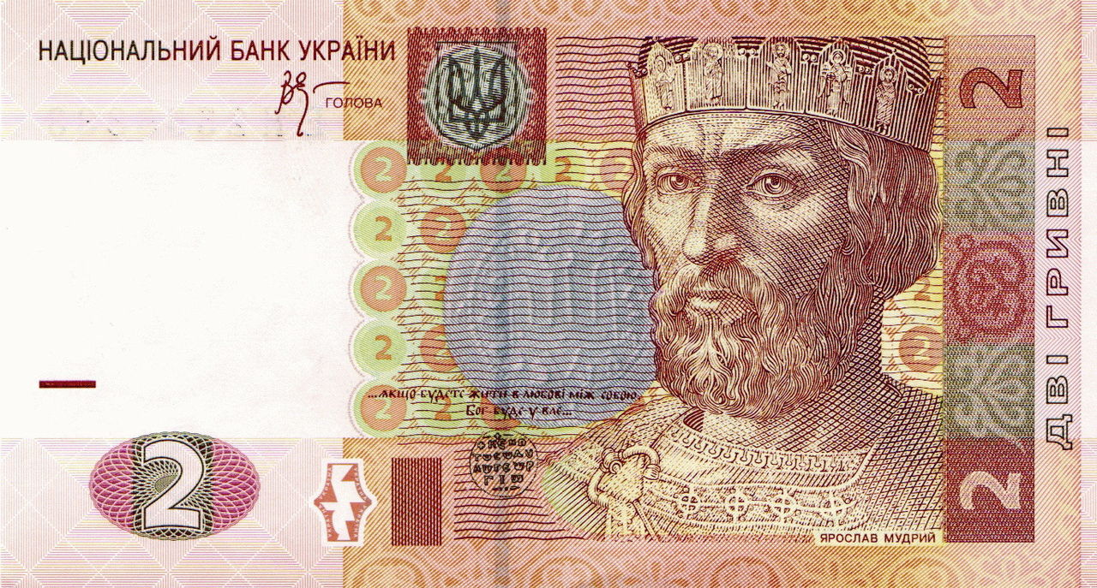

Slide 47
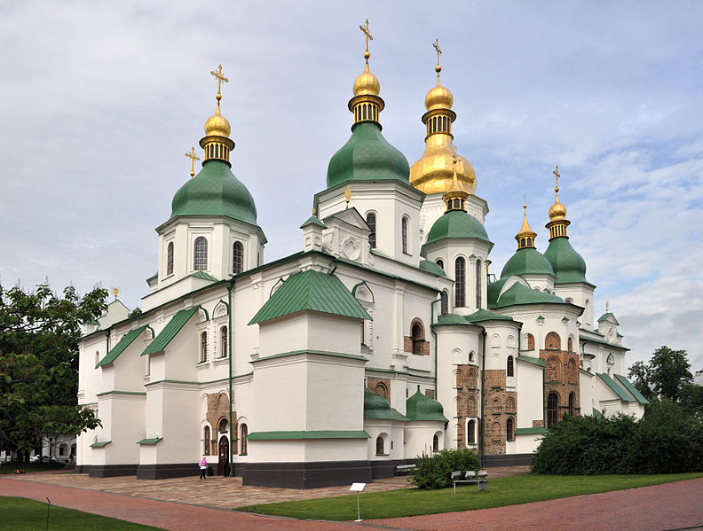
Софийский собор в Киеве

Slide 48
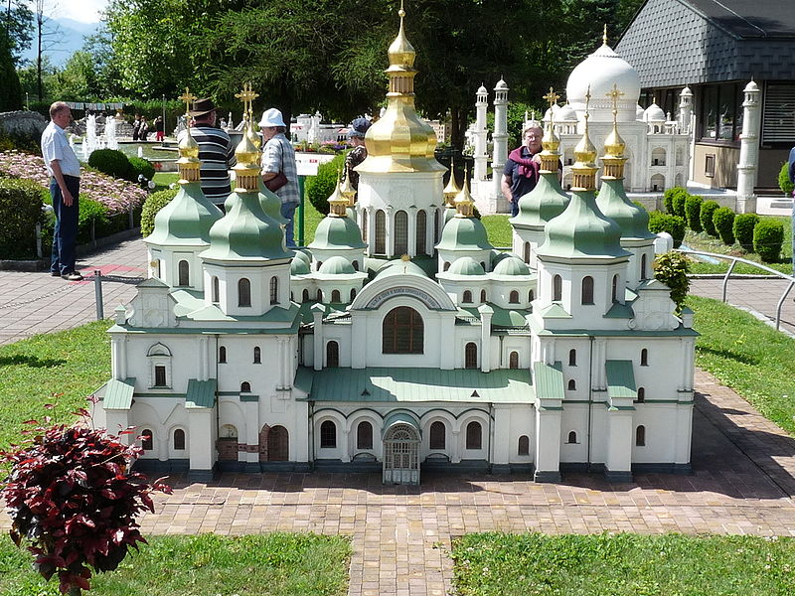

Slide 49
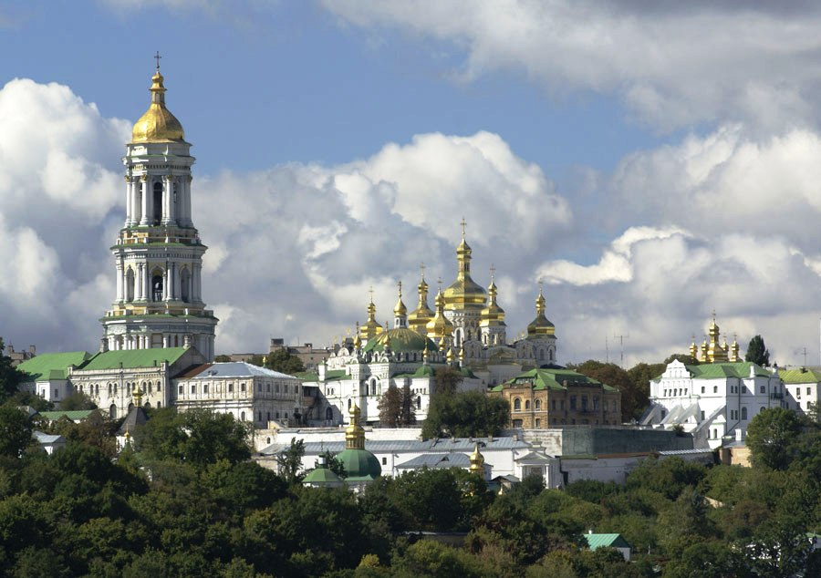
Киево-Печерская Лавра

Slide 50
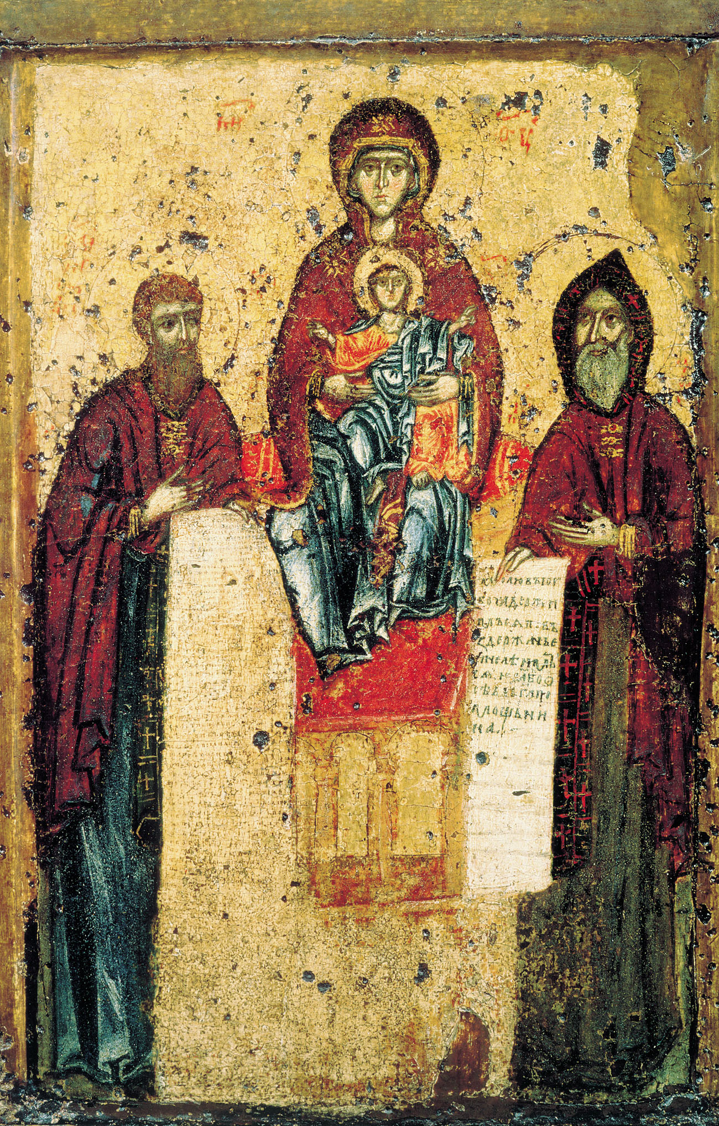
Антоний и Феодосий Печерские (+1073, 1074)

Slide 51
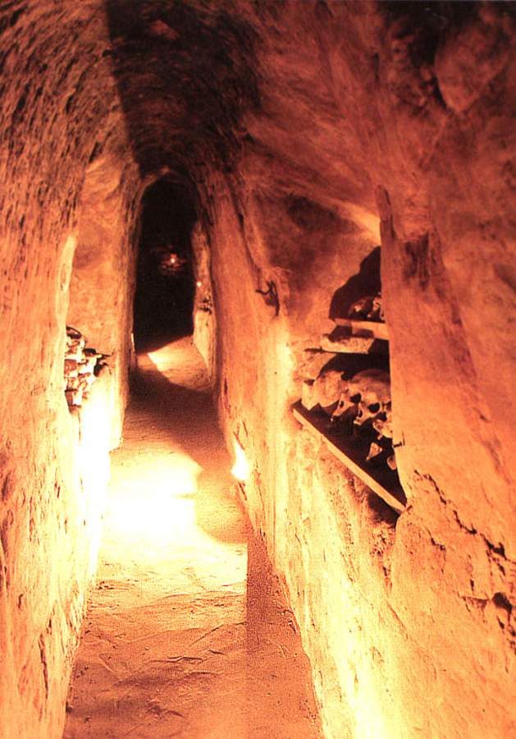
Пещеры

Slide 52
келья

Slide 54
http://www.youtube.com/watch?v=TDe1WWGviq4 3
http://www.youtube.com/watch?v=NqxlOoRY5Qo 21.15

Slide 57
Борьба с кочевниками:
былины
богатыри
витязи

Slide 58
«Богатыри»
В. Васнецов
http://www.ivi.ru/watch/54175

Slide 59
СПАСИБО ЗА ВНИМАНИЕ!

